Slide 1
Sistema de Gestión y Administración para Policonsultorio (S.G.A.P)
Ballini – Cara - Ramos
Desarrollo de Software

Slide 2
Objetivo del proyecto
Crear una página web para administrar los datos y turnos de un policonsultorio médico.
Alcance
La página contará con diferentes interfaces de usuario para los distintos roles del policonsultorio.
El sistema tendrá almacenado todos los datos relevantes para el recinto (personal médico, pacientes, turnos dados, etc.).
Permite la incorporación de cualquier persona que desee ser atendida dentro del policonsultorio.
Los pacientes solo podrán obtener un turno con un profesional tanto de manera presencial como remota.

Slide 3
Roles y Casos de Uso Principales

Slide 4
Secretario
CU01 – Ver Agenda Médica
CU02 – Registrar Pago.
CU04 – Registrar Paciente.
CU09 – Crear Turno.

Slide 5
Médico
CU12 – Acceder Agenda.
CU15 – Confirmar Asistencia del Paciente.
CU16 – Acceder Historial Médico.
CU17 – Actualizar Historial Médico.

Slide 6
Administrador
CU18 – Crear Informe Mensual.
CU20 – Registrar Usuario.
CU21 – Modificar Usuario.
CU22 – Eliminar Usuario.
CU28 – Registrar Médico

Slide 7
Diagramas de Casos de Uso

Slide 8
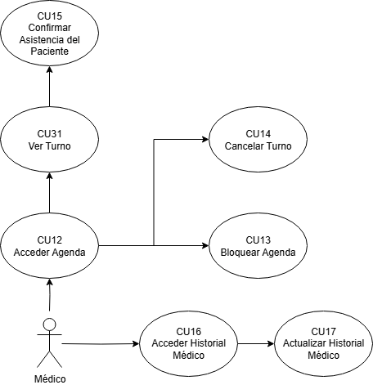
Médico

Slide 9
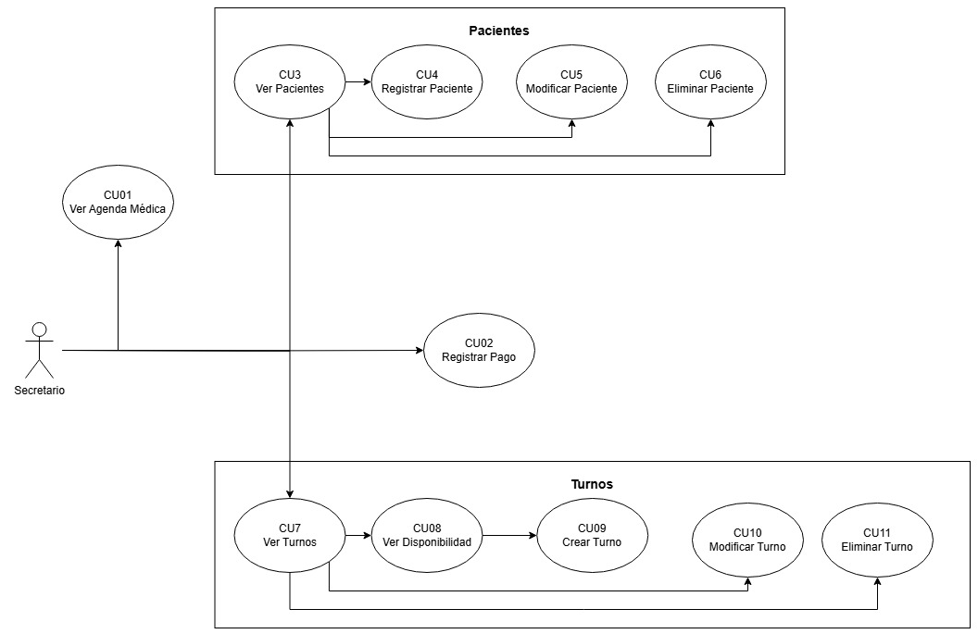
Secretario

Slide 10
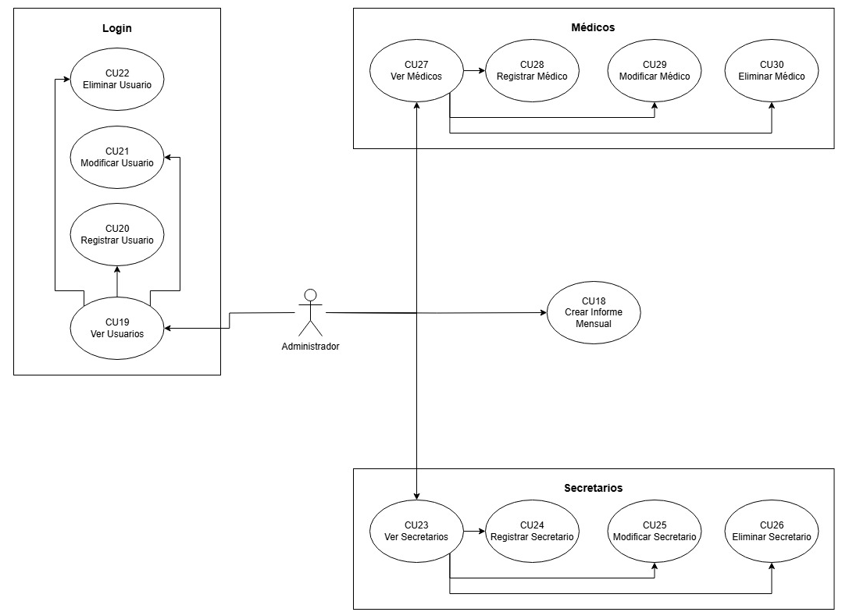
Administrador

Slide 11
Diagramas

Slide 12
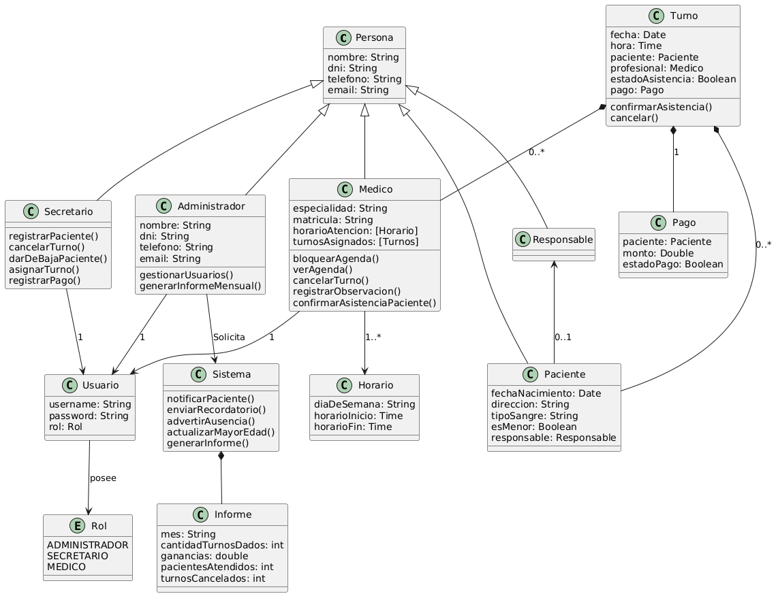
Diagrama de Dominio

Slide 13
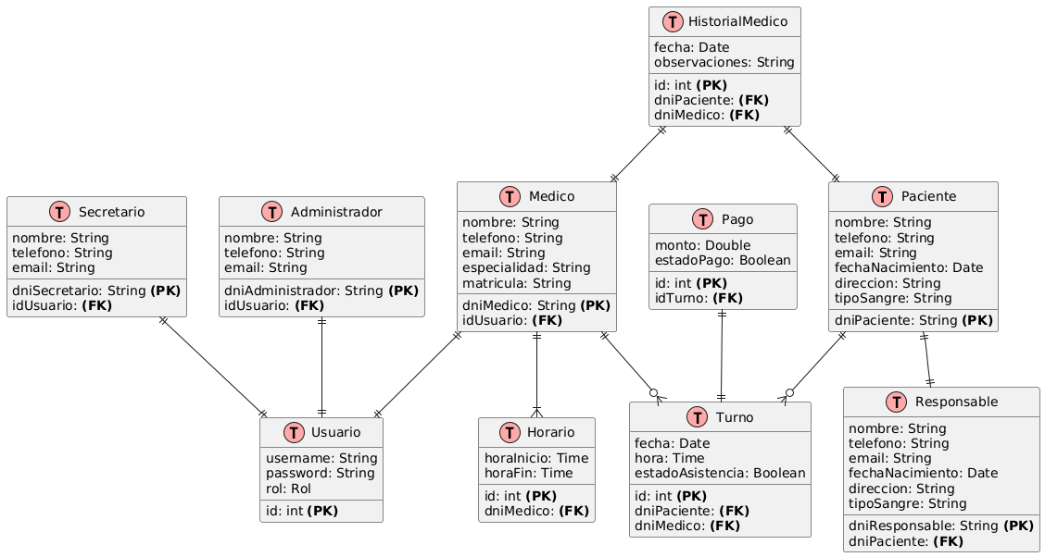
Diagrama ER

Slide 14
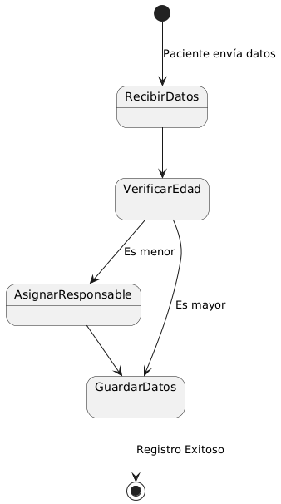
Diagrama de Estados: Registrar Paciente

Slide 15
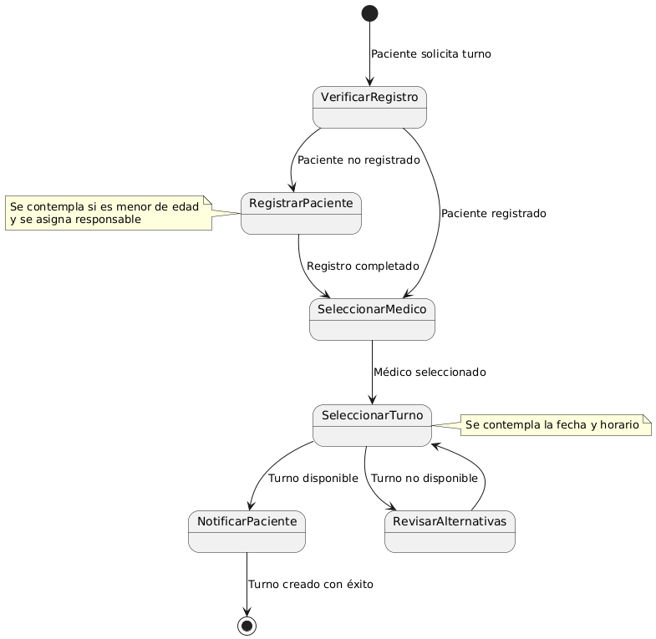
Diagrama de Estados: Asignar Turno

Slide 16
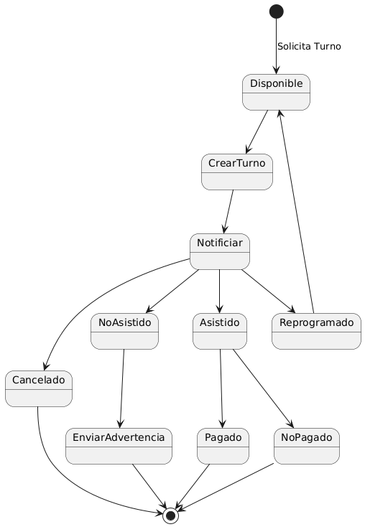
Diagrama de Estados: Turno

Slide 17
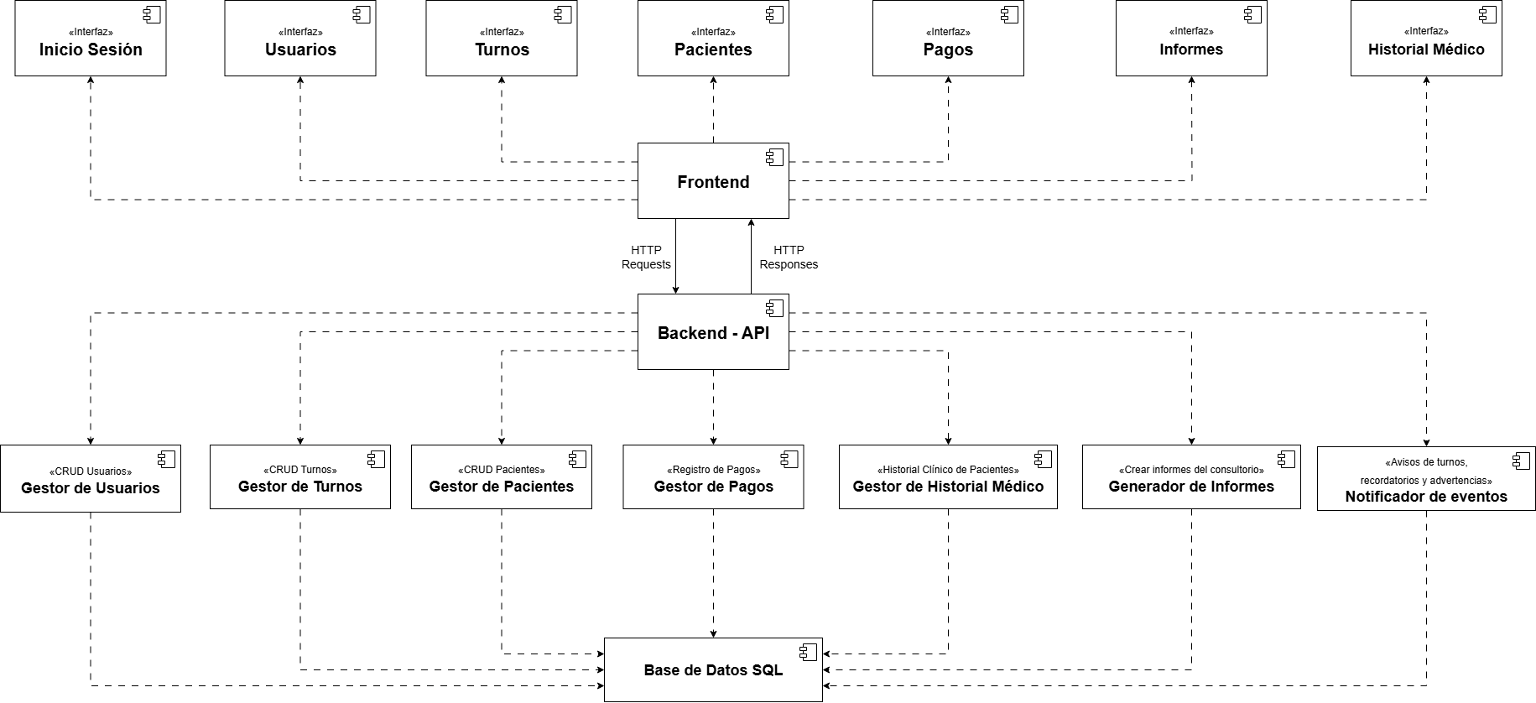
Diagrama de Componentes

Slide 18
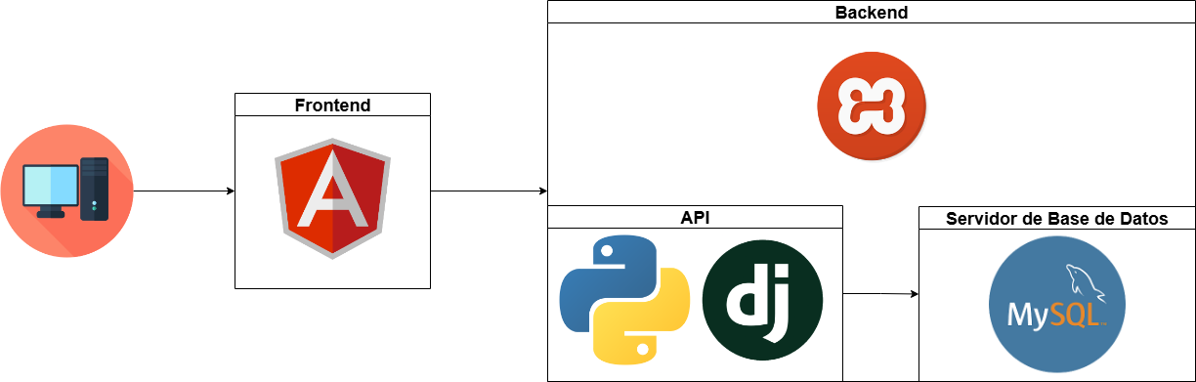
Diagrama de Arquitectura

Slide 19
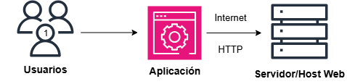
Diagrama de Despliegue

Slide 20
¡MUCHAS GRACIAS!

